Slide 1
ADABIYOT
6-sinf
Mavzu: Janni Rodari hayoti va ijodi

Slide 2
Janni Rodari
Janni Rodari 1920 - yil
23 - oktabrda Italiya
shimolidagi Omenya shahrida
hunarmand
oilasida tavallud topadi.

Slide 3
Novvoyning o‘g‘li
Otasi Juzeppe Rodarining kasbi novvoy edi.
“olov jizillab turadigan tandir yonida, un va ko‘mir solingan
qoplar orasida”

Slide 4
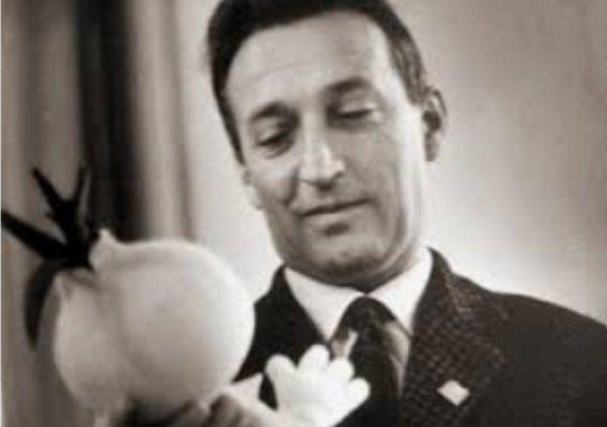
Bolalikdagi orzusi
Qo‘g‘irchoq yasovchi, yoki rassom

Slide 5
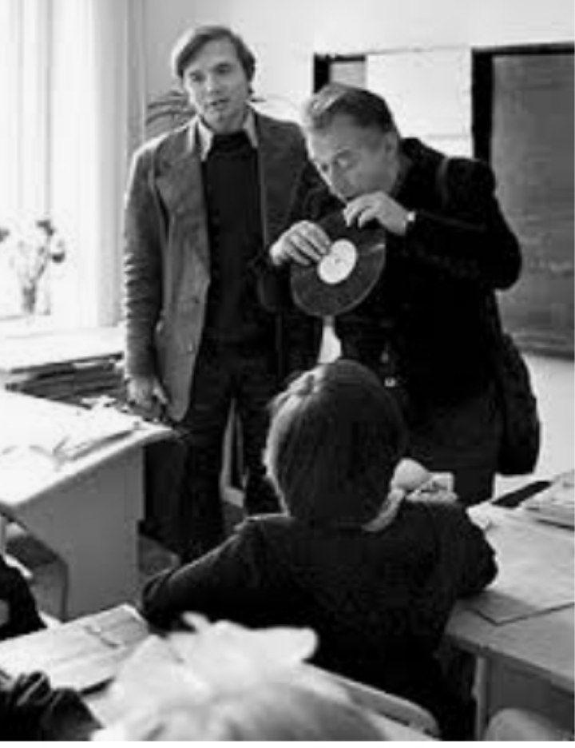
Yosh muallim
Boshlang‘ich maktabda o‘qituvchilik qiladi.

Slide 6
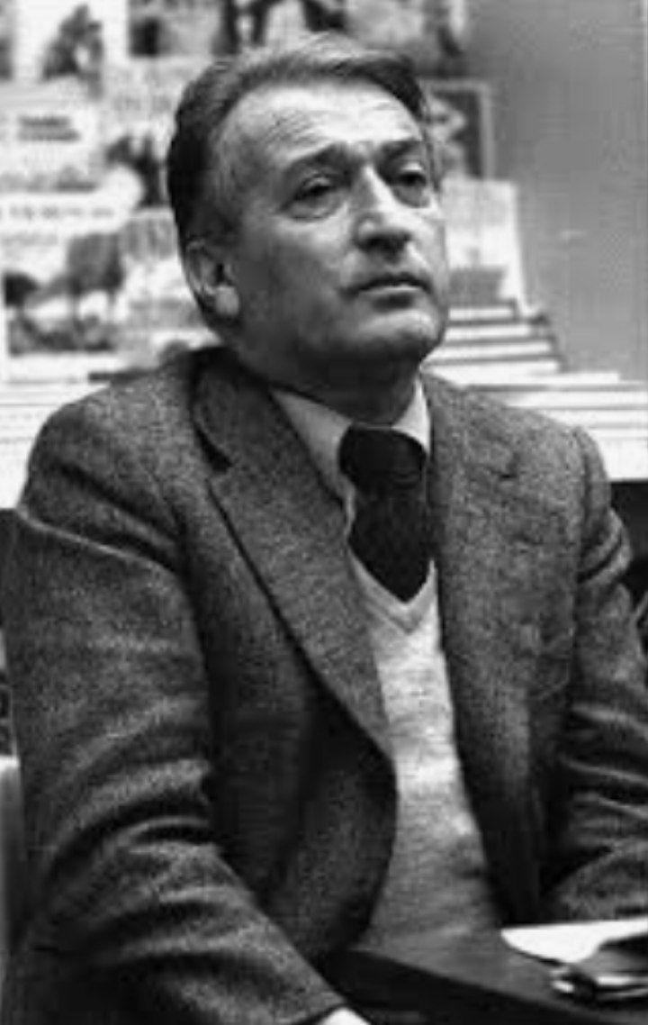
Esga oling!

Slide 7
Ilk to‘plam
“Quvnoq she’rlar kitobi”

Slide 8
Asarlari
“Telefonda aytilgan ertak”, “Osmondagi tort”, “Televizorga kirib qolgan Jip”, “Uchtadan oxiri bor ertaklar”

Slide 9
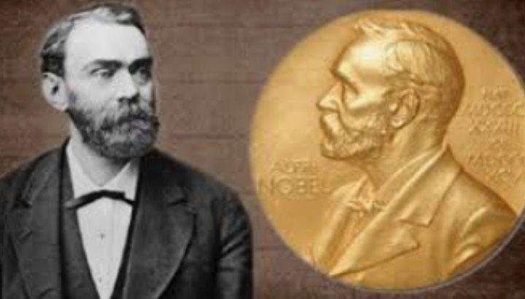
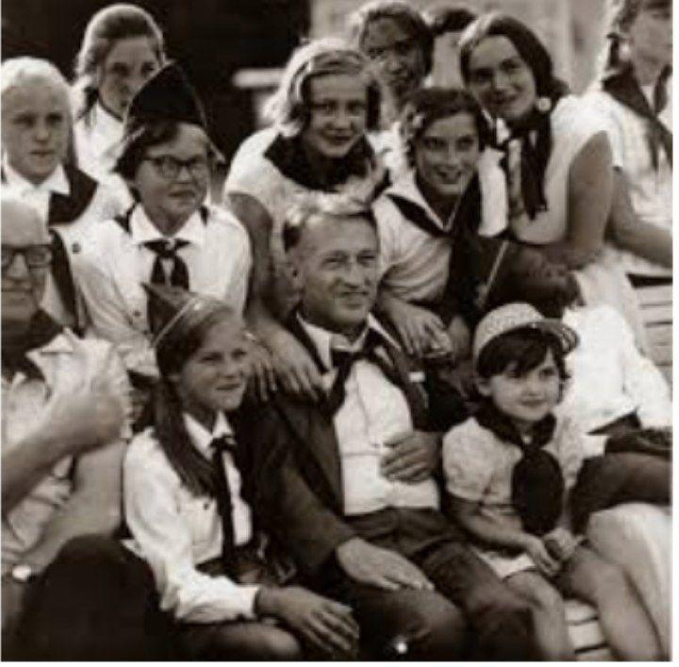
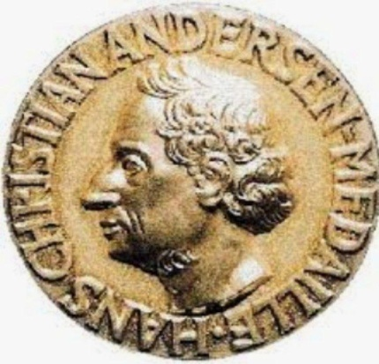
E’tirof
Janni Rodari

Slide 10
Janni Rodari
Mashhur yozuvchi Janni Rodari
1980-yil 14-aprelda vafot etdi.

Slide 11
Sevimli ertaklar
“Uchtadan oxiri bor ertaklar” turkumidagi
“Hurishni eplolmagan kuchukcha”
“Rim ertaklari” kitobidan olingan
“Shahzoda Plombir”

Slide 12
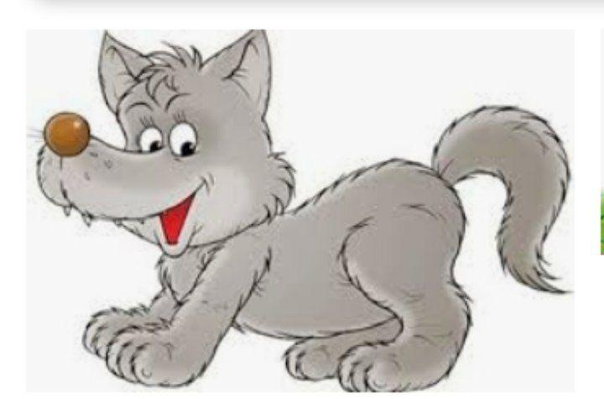
Hurishni eplolmagan kuchukcha
“qu-qu-qu-quv-quvvv!”
“qih-qih”

Slide 13
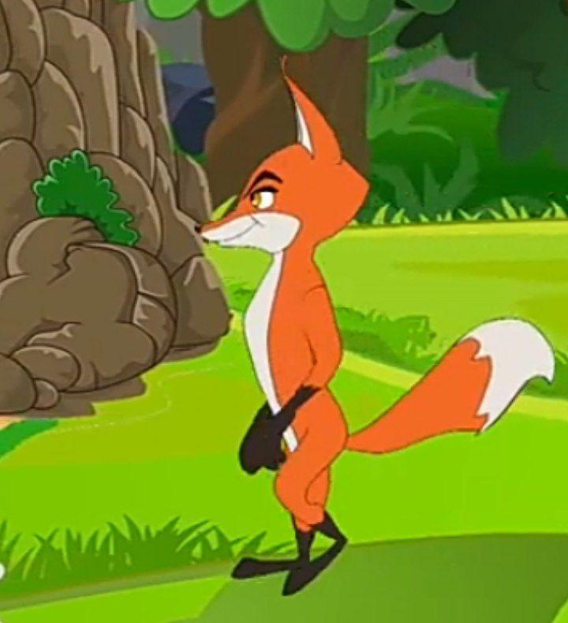
Kuchukcha kulguga qoldi

Slide 14
Kuchukcha kakkuga duch keldi
“Kuk-ku, kuk-ku, kuk-ku!...”
“Ku…”

Slide 15
Kuchukcha qochib ketdi
“Kuk-ku, kuk-ku…”

Slide 16
Mustaqil bajarish uchun topshiriq:
Ertakning
1- 2- 3- tugashini o‘qing.
70-73 bet

